Slide 1
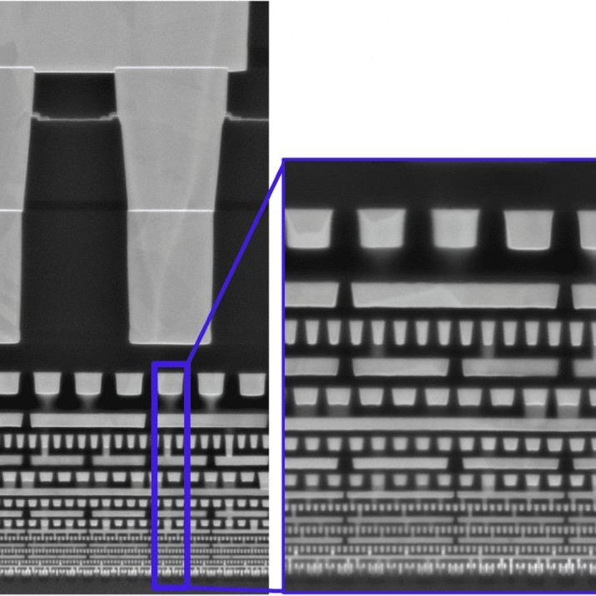
imec BEOL
논문 20편
심층 리뷰
Oct 3, 2026 · @Eric Lee
imec Institutional Repository에서 BEOL 관련 논문 20편을 골라, 금속화·패터닝·신뢰성·열 네 축으로 읽은 기록입니다. 수치와 그래프는 원문에서 뽑아 재작도했고, 오픈액세스(CC-BY) 논문을 우선 선정했습니다.
Intel 4 BEOL interconnect stack — Semiconductor Digest

Slide 2
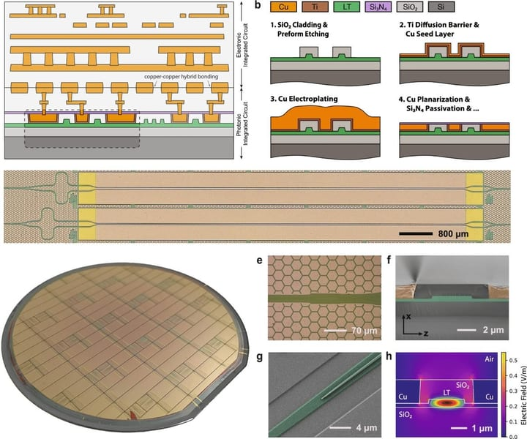
이것이 유명한 "holy grail" 논문입니다.
핵심 수치:
항목 | 값
금속 피치 | 26 → 18 nm (2소재 실증)
선폭(CD) | 9 nm, PVD Ru 30 nm → AR ≈ 3
전도 단면적 | 명목 270 nm² / 전기적 250 nm² / 물리적 257 nm²
EUV 비아 홀 | 최소 20 nm → 접촉면적 180 nm²
비아 저항 | 40 Ω < R < 60 Ω (18–26 nm 피치 전 구간)
Ru 저항률 | 에칭 후 13–15 µΩ·cm, 420 °C 열처리 후 14–15
Ru가 Cu를 이기는 지점 | 전도 단면적 268 nm² 미만 (≈ CD 12 nm 미만)
정렬 허용도 | 의도적 오정렬 ±5 nm까지 비아 저항 유지
절연파괴 | >9 MV/cm @100 °C, 26 nm 피치에서 >16 V
EM | 10 MA/cm², 300 h 저항 변화 없음
열저장 | 200 °C, 120 h 저항·수율 손실 없음
Cu damascene interconnect — Nature Communications
"완전 자기정렬"은 두 번 정렬된다는 뜻입니다. 아래쪽은 Ru 선 위에 남은 SiN 캐핑 안에서 고선택비 가스에칭으로 비아를 뚫어 SiO2 걡필을 건드리지 않고, 위쪽은 Ru 과에칭으로 상부 선 가장자에 맞춥니다. 20 nm 비아 홀이 9 nm 선에 내려앉으면서 스스로 180 nm²로 줌어드는 게 핵심입니다.
패터닝 조합은 Mx가 EUV+SADP, Mx+1과 비아가 EUV 단일 노광입니다. 상부 금속은 정전용량 증가를 상쇄하려고 에어갭과 조합합니다.

Slide 3
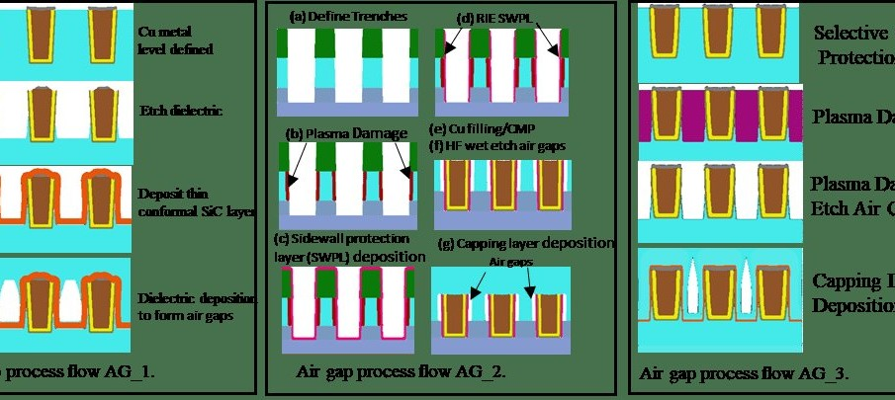
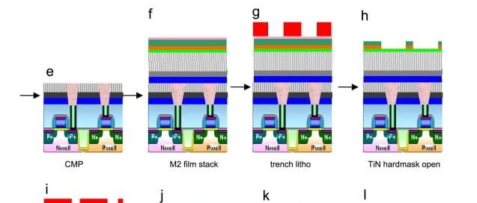
결론은 간단합니다.
유전체 자체의 품질 — 저주파 잡음으로 본 MIM
저유전율 도입의 대가가 정전용량만의 문제가 아니라는 증거입니다.
BEOL air-gap structures — Semiconductor Engineering
기계적 파괴 — 금속층 위가 아니라 금속층을 관통해 금이 간다
이는 강화 대상이 저유전율막이 아니라 금속 상부 계면이라는 뜻입니다.
Porous ultra low-k film — ScienceDirect

